Slide 1

Ingatlan projektterv

Slide 2
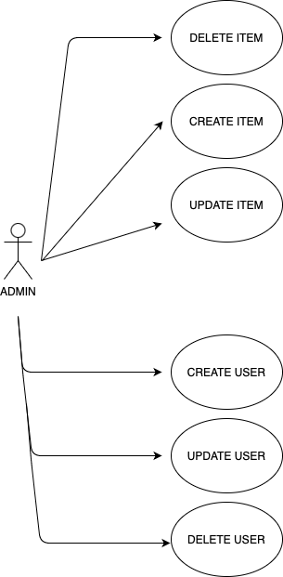
ADMIN műveletek
Hirdetés: törlése, létrehozása, módosítása
Felhasználó: törlése, létrehozása, módosítása

Slide 3
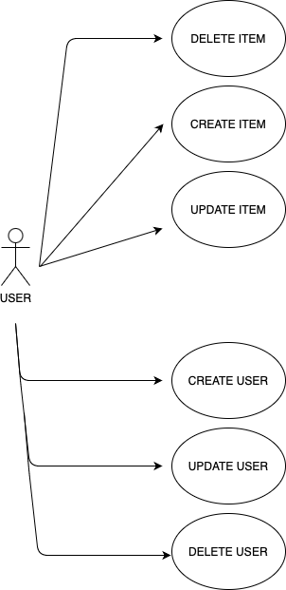
Felhasználói műveletek
Hirdetés: törlése, létrehozása, módosítása
Felhasználó: törlése, létrehozása, módosítása

Slide 4
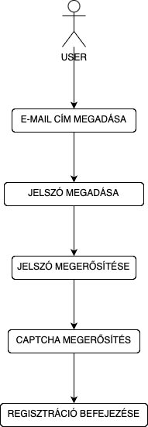
Regisztráció
Regisztrációhoz szükséges adatok: e-mail, jelszó, captcha megerősítés

Slide 5
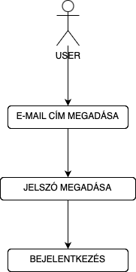
Bejelentkezés
Bejelentkezéshez szükséges adatok: e-mail, jelszó

Slide 6
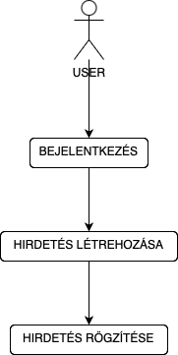
Hirdetések kezelése
Hirdetés rögzítését csak regisztrált felhasználók tehetik meg, létrehozás után még rögzíteni szükséges az adatokat a felhasználó

Slide 7

Köszönjük a figyelmet!

